Slide 1
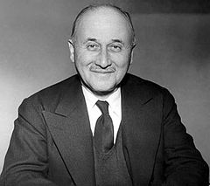
Na ceste k európskej únii
Zdroj: www.zborovna.sk

Slide 2
Zjednocovanie európy
K myšlienke zjednocovania Európy priviedli skúsenosti z ničivej druhej svetovej vojny...
Zjednotená Európa sa mala stať zárukou mieru a hospodárskeho rastu
Po II. svetovej vojne –> názor: ďalšej vojne sa dá predísť vzájomnou
spoluprácou štátov => štáty budú viacej medzi sebou previazané
Notes:
Obrazok II sv vojny

Slide 3
Otec „Európskej únie“
Jedným z otcov myšlienky EÚ bol aj francúzsky politik Jean Monnet ...chcel, aby vznikli SPOJENÉ ŠTÁTY EURÓPSKE...
V roku 1976 dostal titul „čestný občan Európy“
Notes:
Obrazok Monneta

Slide 4
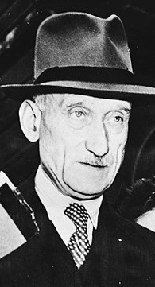
Robert Schuman
Má prezývku „otec“ Európy...
Nekompromisný obhajca francúzsko – nemeckého priateľstva...
Ministerský predseda a neskôr minister zahraničných vecí Francúzska

Slide 5
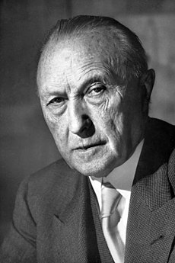
Konrad adenauer
Kancelár NEMECKEJ SPOLKOVEJ REPUBLIKY, kt. sa považuje za „otca“ súčasného Nemecka
Spolupráca s Francúzskom

Slide 6
Spoločenstvo pre uhlie a oceľ
Súčasťou zjednotenej Európy sa mala stať aj
Nemecká spolková republika (NSR)...to bola pre mnohé
štáty ťažká predstava...
J. Monnet – francúzsko - nemecká ťažba uhlia a ocele = spoločný úrad, aby sa vyhlo vzájomným konfliktom...
V roku 1951 vzniklo EURÓPSKE SPOLOČENSTVO PRE UHLIE A OCEĽ /jeho prezident: J. Monnet/
6 európskych štátov vytvorilo
toto spoločenstvo
Jean Monnet
Notes:
Obrazok europ spol pre uhlie a ocel

Slide 7
Európske Hospodárske Spoločenstvo
Od roku 1993 sa stalo
súčasťou Európskej únie
v roku 1957 bolo založené EURÓPSKE HOSPODÁRSKE SPOLOČENSTVO (EHS)...vytvorenie spoločného trhu, voľného pohybu pracovnej sily, kapitálu, zjednotená colná politika...
EKONOMICKO – POLITICKÁ INTEGRÁCIA

Slide 8
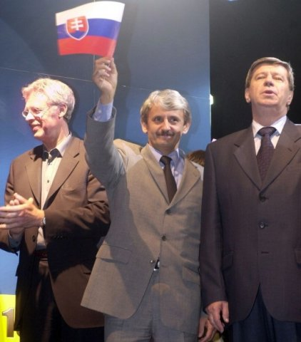
Sr – máj 2003 – referendum o vstupe do EÚ
Na Slovensku (máj 2003) sa konalo referendum o vstupe SR do EÚ. Slováci podporili vstup krajiny do EÚ, keď sa na referende za členstvo v únii vyslovilo 92,46 percenta zúčastnených voličov.
Vieš kto bol v tomto období naším premiérom?
Voliči dostali otázku:
"Súhlasíte s tým, aby sa SR stala členským štátom EÚ?“

Slide 9
Založenie európskej únie
SR vstúpila do EÚ 1. mája 2004
SR prijala euro 1. januára 2009
V roku 1992 bola podpísaná zmluva v Masstrichte => zakladajúca Európsku úniu (EÚ)...
Ruka v ruke so vznikom EÚ sa začala uskutočňovať myšlienka spoločnej európskej meny – EURA...
Predchodkyňa eura
bola európska
menová jednotka =
ECU
Euro
Začalo sa používať v EÚ
od 1.1.1999

Slide 10
Európa po páde komunizmu
Keď „padol“ komunizmus v Európe krajiny východného bloku mali záujem o európsku integráciu...
V roku 2004 –> veľké rozširovanie EÚ => 10 krajín...stredná Európa, Pobaltie, Stredozemie + Slovenská republika
v roku 2007 sa k EÚ pripojilo Bulharsko a Rumunsko

Slide 11
Európska únia – ako Ďalej?
EÚ sa usiluje o prehlbovanie ekonomickej integrácie, o spoločnú zahraničnú a bezpečnostnú politiku, je otvorená ďalšiemu rozširovaniu
V súčasnosti musí riešiť odchod Veľkej Británie (Brexit) z EÚ čo sa javí ako veľký problém...

Slide 12
Použitá literatúra
https://www.sme.sk/c/1478782/vstup-sr-do-europskej-unie.html
www.wikipedia.com
www.wikipedia.sk
Učebnica dejepisu pre 9. ročník

